Slide 1

Carlos Hatus Damasceno Borges
8° Semestre Ciência da Computação – UESB
carlos.hatus@hotmail.com
Wali Queiroz Santos
8° Semestre Ciência da Computação – UESB
wsantos077@gmail.com

Slide 2
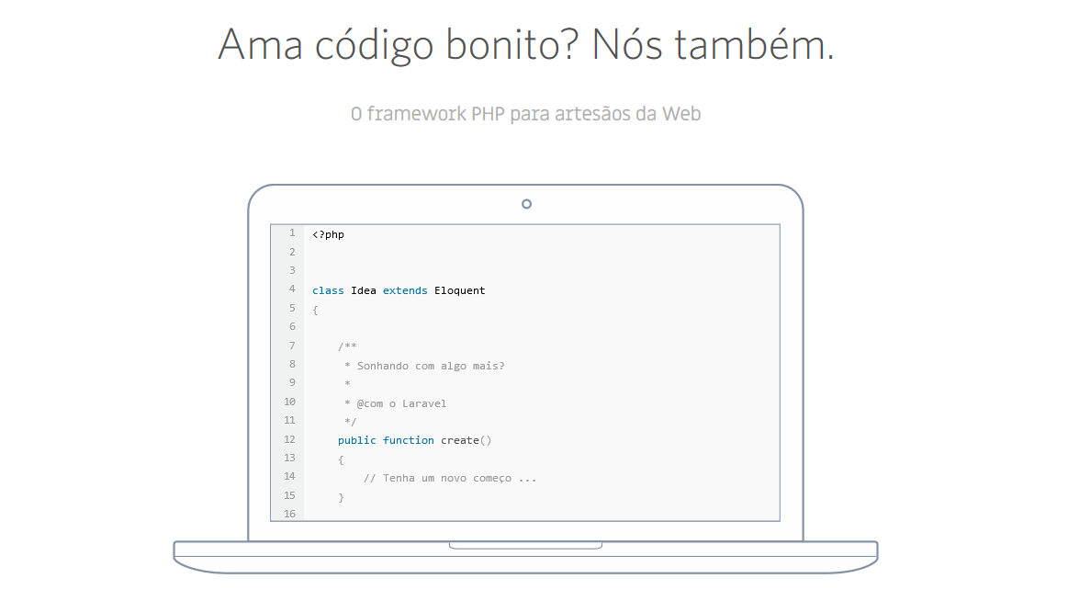
https://laravel.com/

Slide 3
Framework?
Eles nos ajudam e muito a agilizar o processo de desenvolvimento, de forma organizada, evitando repetições de código e muito mais.

Slide 4
Por que Laravel?
O Laravel e uma das maiores apostas da atualidade. Muito se deve a sua simplicidade, sintaxe, flexibilidade e rica documentação.

Slide 5
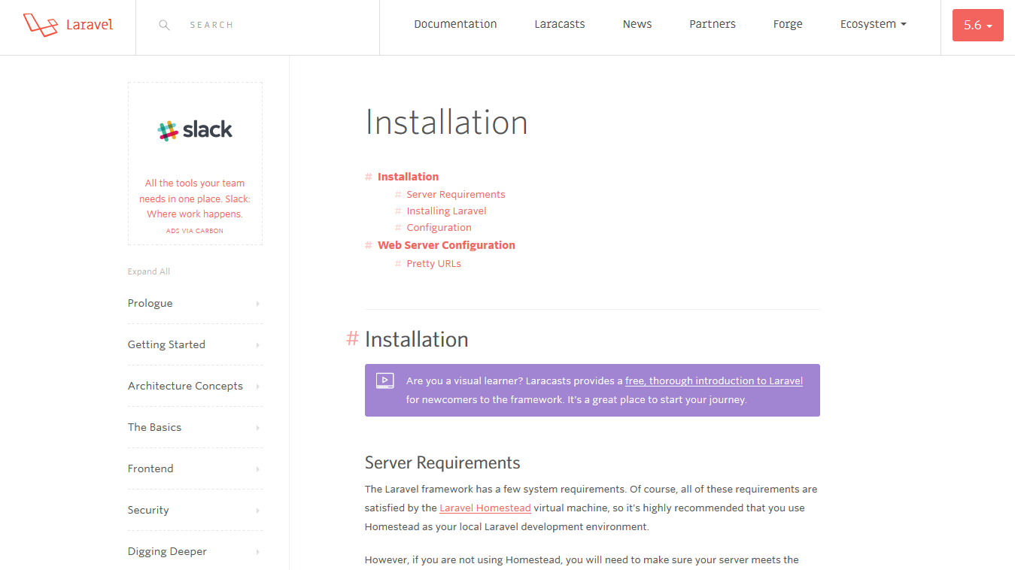
https://laravel.com/docs/5.6

Slide 6
Aprender praticando
Baixar o zip do template no GitHub;
https://github.com/WaliQ/cadastro-api-template

Slide 7
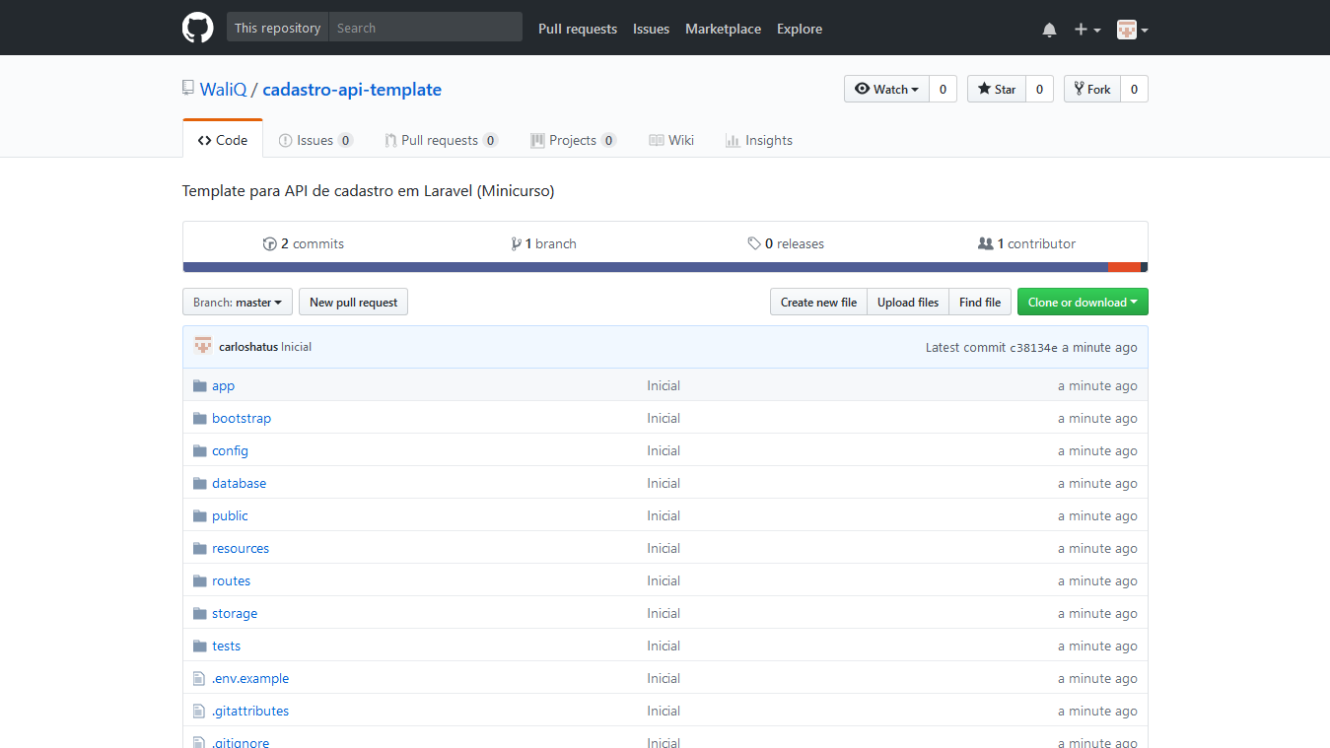

Slide 8
Passo a passo
Descompactar o projeto “cadastro-api-template;
Abrir uma nova janela no VSCode “Ctrl + Shift + N”;
Abrir a pasta “cadastro-api” no VSCode (a mesma do passo 2);

Slide 9
Passo a passo
Renomear o arquivo “.env.example” para “.env”;
Criar o arquivo “database.sqlite” na pasta “database” do projeto;
Abrir o terminal no VSCode “Ctrl + ‘”;

Slide 10
Comando no terminal
composer install
Instala as dependências do projeto.

Slide 11
Comando no terminal
php artisan migrate
Cria as tabelas no banco de dados, inicialmente as tabelas de autenticação.

Slide 12
Comando no terminal
php artisan passport:install
Gera as chaves de acesso para a api.

Slide 13
Comando no terminal
php artisan serve
Inicializa o servidor php.

Slide 14

http://localhost:8000/

Slide 15
Comando no terminal
php artisan make:model Cadastro -m
Cria o Model Cadastro e a sua Migration.

Slide 16

Migration

Slide 17
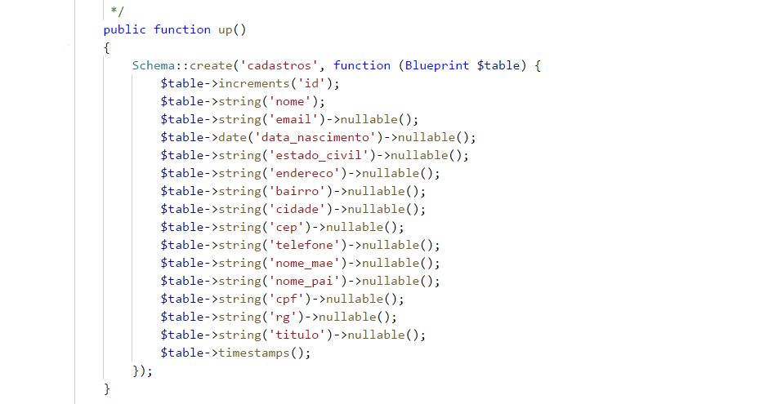
\database\migrations\*_create_cadastros_table.php

Slide 18
Model

Slide 19
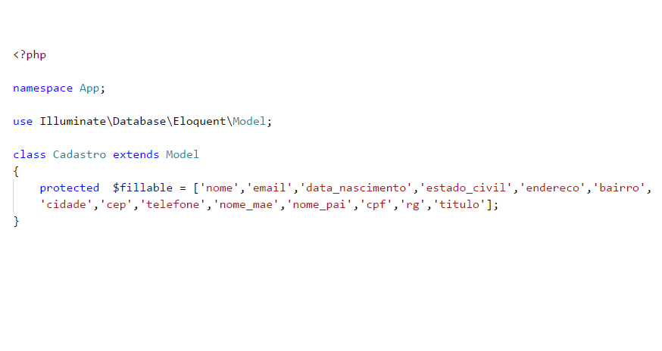
\app\Cadastro.php

Slide 20
Comando no terminal
php artisan migrate
Cria as tabelas no banco de dados, inicialmente as tabelas de autenticação.

Slide 21
Controller

Slide 22
Comando no terminal
php artisan make:controller
CadastroController --model=Cadastro
Cria o Controller para gerenciar o cadastro.

Slide 23
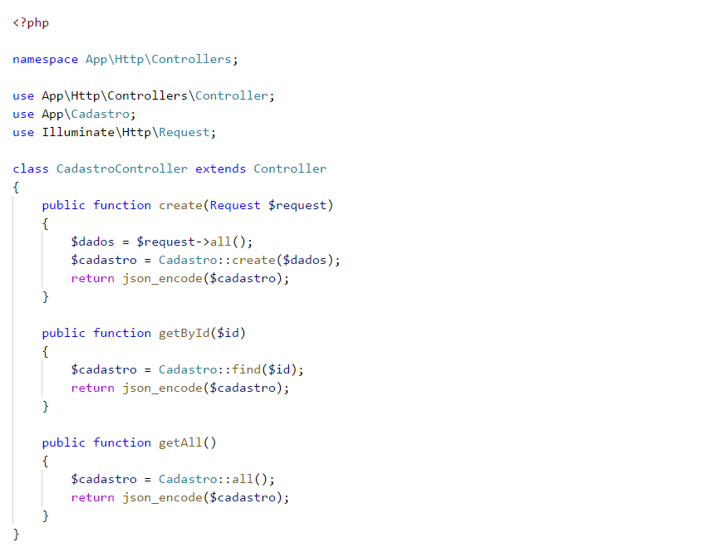
\app\Http\Controllers\CadastroController.php

Slide 24
Rotas

Slide 25
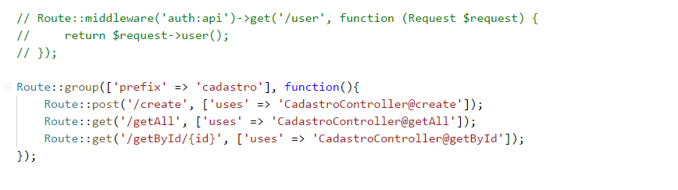
\routes\api.php

Slide 26
Comando no terminal
php artisan serve
Inicializa o servidor php.

Slide 27
Validação dos dados

Slide 28
Comando no terminal
php artisan make:request CadastroRequest
Cria o arquivo de validações.

Slide 29
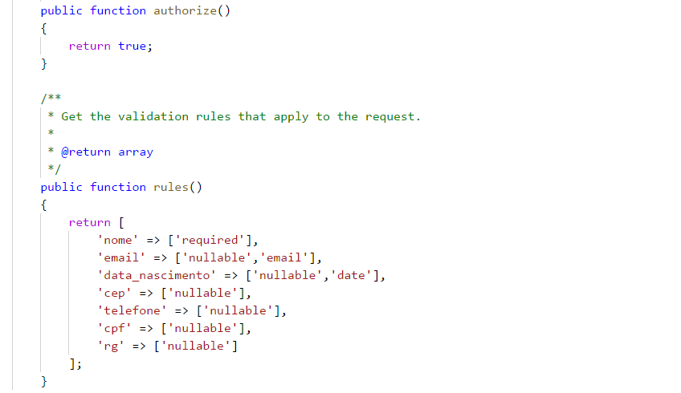
\app\Http\Requests\CadastroRequest.php

Slide 30
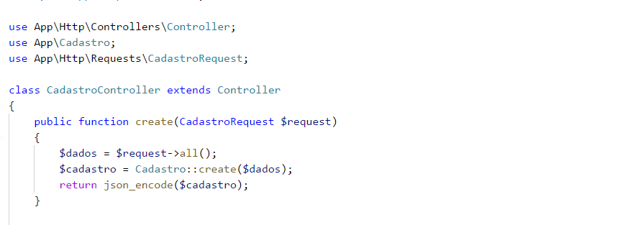
\app\Http\Controllers\CadastroController.php

Slide 31
Comando no terminal
php artisan serve
Inicializa o servidor php.

Slide 32

Testando com o Front

